Slide 1
BÚSQUEDA DE RECURSOS EN INTERNET
SARAHI SORCIA ASTORGA
SARA MARIA ORTEGA
ANA KAREN GONZALEZ
VERONICA DE MONSERRAT TOLAMA SANCHEZ

Slide 2
BUSCADOR TEXTUAL

Slide 3
SEGUIR UNOS SENCILLOS PASOS
TENER CLARO QUÉ BUSCAS
ESCOGER LA HERRAMIENTA ADECUADA
SER CLARO Y CONCISO
DISCRIMINAR RESULTADOS

Slide 4
BUSCADORES
SON PROGRAMAS DE ORDENADOR QUE INDEXAN TÉRMINOS DENTRO DE UNA BASE DE DATOS ENORME, ASÍ QUE BUSCAMOS EN UN ÍNDICE NO EN INTERNET COMPLETO POR ELLO ES IMPORTANTE EMPLEAR CORRECTAMENTE LOS TERMINOS DE BUSQUEDA
NO ESTA DE MAS CONOCER UNOS CUANTOS TRUCOS Y CONSEJOS PARA AFINAR LOS
RESULTADOS DE TUS BÚSQUEDAS
USA COMILLAS PARA INDICAR QUE BUSCAS
UTILIZA EL SIGNO - DELANTE DE UN TÉRMINO CUANDO QUIERES QUE ESTE NO APAREZCA
PUEDES USAR * CUANDO NO RECUERDES UNA O VARIAS PALABRAS
PODEMOS ENCONTRAR PÁGINAS ENLAZADAS UTILIZANDO EL COMANDO LINK

Slide 5
BUSCADOR DE IMÁGENES

Slide 6
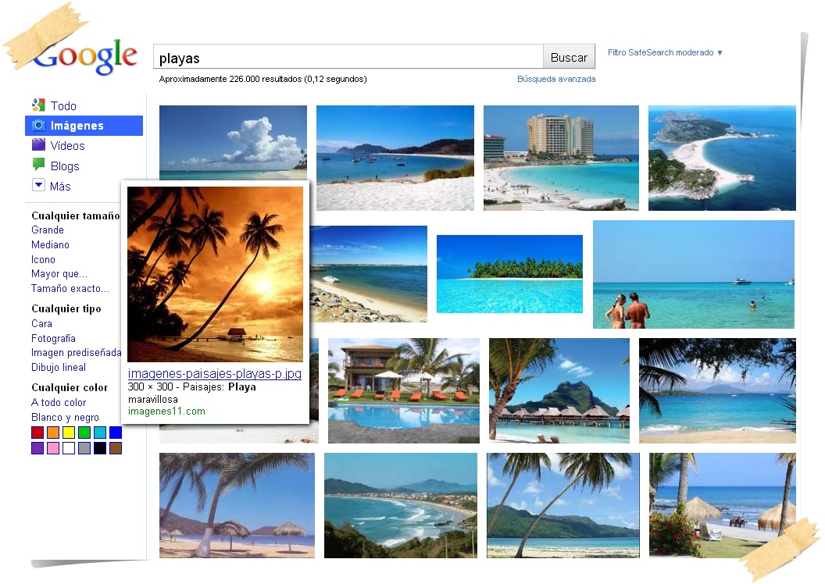
En diversas situaciones es necesario buscar una eimagen n vez de una página entera. Por ejemplo cuando deseamos ilustrar una exposición con la ayuda de imágenes conseguidas en Internet, o cuando se quiere encontrar la fotografía o el retrato de una personalidad.
Un buscador que podemos tomar de ejemplo es Google imagenes,

Slide 7
BUSCADOR DE VIDEOS

Slide 8
Los buscadores de videos son programas informáticos diseñados para encontrar vídeos almacenados en dispositivos digitales, ya sea en servidores a través de Internet o en unidades de memoria de un mismo equipo informático. Estas búsquedas se pueden hacer con ciertos procesos de análisis y mediante etiquetas descriptivas, extrae información del material audiovisual y lo anota en forma de metadatos, los cuales serán rastreados por los motores de búsqueda.

Slide 9
BUSCADOR DE MUSICA

Slide 10
El mejor sitio para encontrar música libre, sea Jamendo. En Jamendo se describen a sí mismos como “una comunidad de música libre, legal e ilimitada, publicada bajo licencias Creative Commons.” Se trata de una plataforma de descarga de música gratis y legal.

